Slide 1
基于全球远程招聘岗位大数据的
岗位质量评分与人岗匹配研究
汇报人：这是哪组-胡善辉
答辩日期：2026年9月18日

Slide 2







01 项目概述与核心目标
随着全球化与远程工作的普及，海量招聘信息带来了信息过载的挑战。本项目旨在利用大数据与人工智能技术，构建智能化的岗位分析与匹配系统，为求职者与招聘方提供高效的决策支持与价值洞察。
01 岗位质量评估
02 精准人岗匹配
建立客观评分模型，量化评估岗位信息完整性与透明度，帮助用户快速识别优质、合规的远程工作机会。
开发可解释的匹配算法，将候选人技能与岗位需求深度对齐，实现简历与岗位的智能排序，提升匹配效率。
03 岗位市场洞察
04 智能交互探索
基于无监督聚类算法，挖掘全球远程岗位的市场结构与职业分布，揭示行业趋势与人才需求热点。
构建基于RAG与Agent的智能交互系统，支持自然语言查询与深度分析，提供更自然的岗位检索体验。
数据源： Himalayas 公开 Jobs API
数据规模： 12,000+ 全球岗位数据
数据处理： 已完成清洗、去重与标准化
Notes:
首先，让我们了解一下项目的背景和目标。在远程工作日益普及的今天，招聘信息爆炸式增长，如何从中高效筛选出优质岗位并实现精准匹配，是我们面临的核心挑战。因此，我们的研究设定了四个核心目标：评估岗位质量、实现精准匹配、洞察市场结构以及探索智能交互。我们的研究基于来自Himalayas的12,000条全球远程岗位数据，这些数据已经过严格的清洗和标准化处理。

Slide 3




02 人岗匹配算法设计
01 简历输入与标准化处理
02 加权匹配评分模型 (0-100分)
文本智能提取
支持PDF/文本粘贴，利用pypdf库精准解析，提取无格式文本内容。
数据清洗归一
移除HTML标签、URL及冗余标点，统一格式，消除非结构化噪声。
match_score = 0.55×技能 + 0.20×类别 + 0.15×经验 + 0.10×地点
基于多维度加权计算，突出核心技能匹配度，兼顾硬性条件与岗位契合度。
技能相关性 (核心指标)
结合TF-IDF余弦相似度(70%)与技能集合重合率(30%)，精准衡量能力匹配度。
55%
分词与技能归一
jieba分词处理，结合技能别名表，将同义词统一为标准技能词汇。
关键特征提取
自动识别工作经验年限，基于语义模型智能推断候选人岗位类别。
岗位类别匹配
简历推断类别与目标岗位一致得满分，否则为0，确保人岗大方向契合。
20%
经验年限与地点适配
经验匹配度按差距递减计算；地点匹配度则根据地域偏好或远程属性判定。
25%
标准化处理确保了简历数据的一致性，为后续的精准匹配算法奠定坚实的数据基础。
Notes:
接下来是我们的核心算法之一：人岗匹配。我们设计的系统能够处理文本和PDF格式的简历，并通过一系列标准化步骤提取关键信息。匹配的核心是一个加权公式，它综合考虑了技能相关性、岗位类别、工作经验和地点四个维度。其中，技能相关性占据了最高的权重，达到55%，这确保了匹配结果的专业性和准确性。

Slide 4



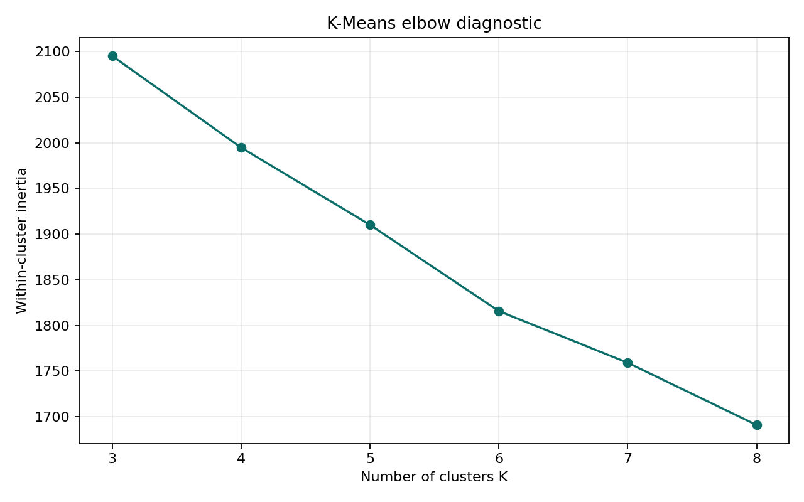
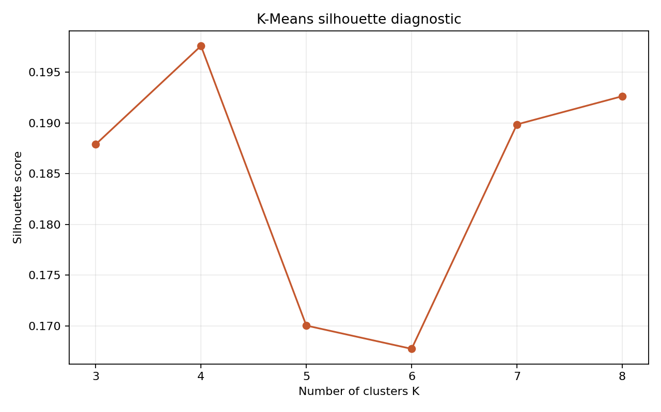
03 岗位聚类分析 (K-Means)
为揭示全球远程岗位市场的内在结构，我们采用K-Means算法对12,000个岗位数据进行深度聚类。通过科学的特征工程与多维度的指标评估，挖掘数据背后的群体特征与分布规律。
特征工程构建
多维指标评估
最优聚类决策
基于岗位标题、技能标签及描述，利用TF-IDF进行向量化处理，并通过降维技术优化特征空间，奠定聚类基础。
肘部法则显示K=6为拐点；轮廓系数在K=4时达到最大值0.1976，表明此时簇内相似度最高，分离度最好。
综合量化指标与业务场景的可解释性，最终选定 K=4 作为最佳聚类数，实现模型性能与业务价值的平衡。
Notes:
为了深入了解全球远程岗位市场的结构，我们运用了K-Means聚类算法。在选择聚类数量K时，我们参考了肘部法则和轮廓系数两种方法。从图中可以看到，虽然肘部法则在K=6附近出现拐点，但轮廓系数在K=4时达到峰值。综合考虑模型性能和业务上的可解释性，我们最终决定将岗位分为4个集群。

Slide 5
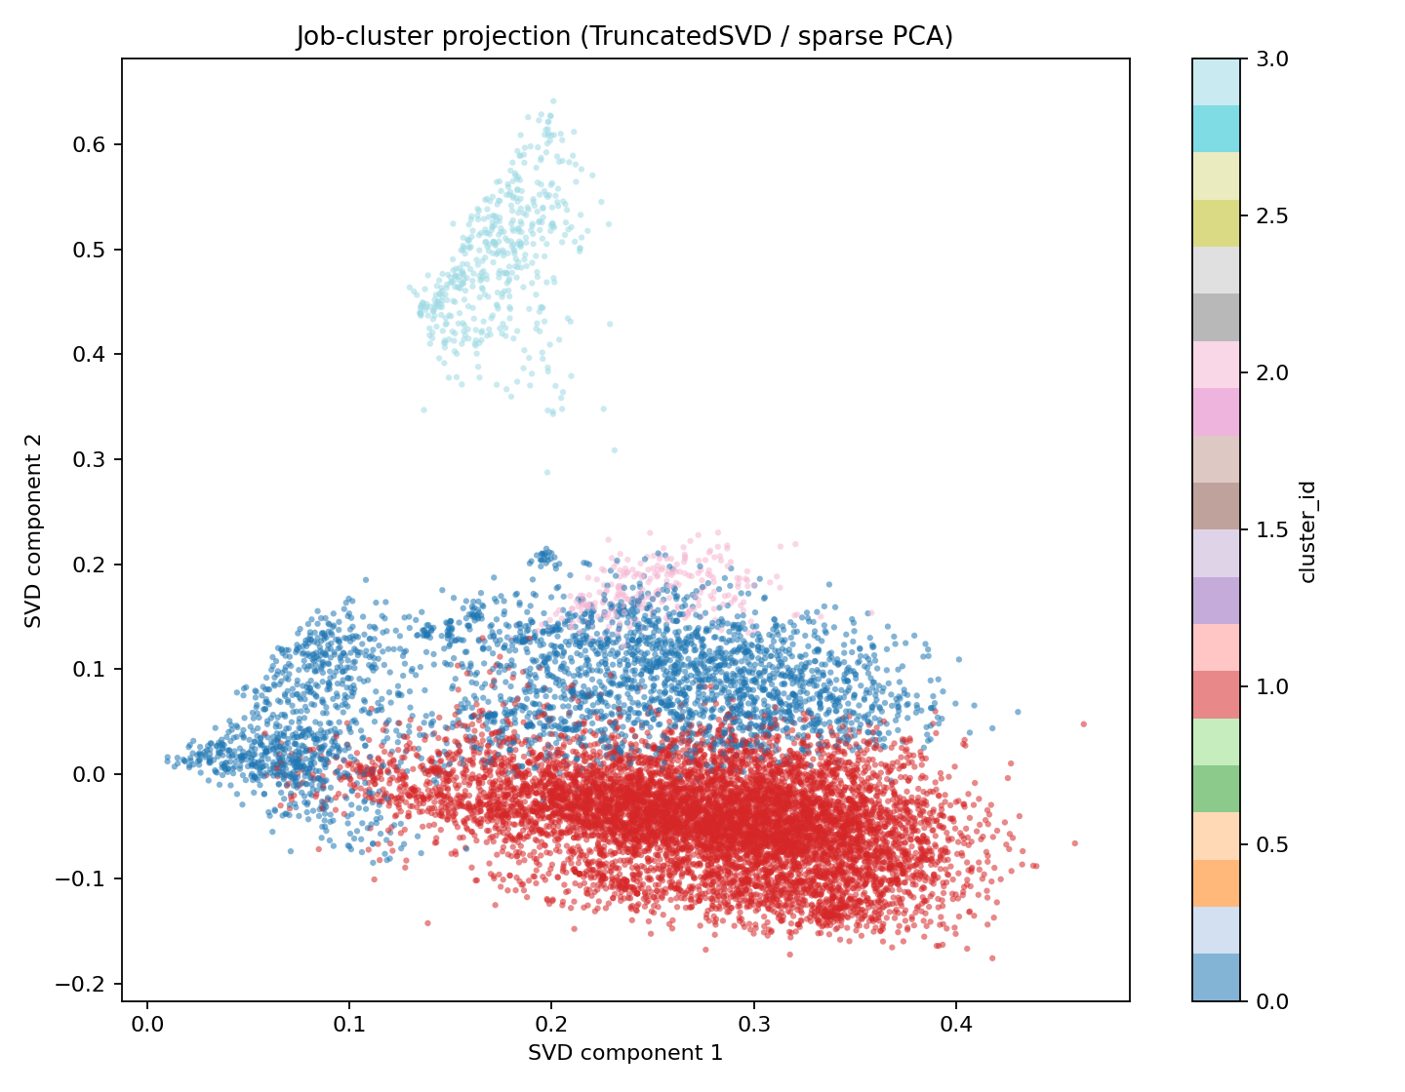
04 四类岗位集群解读
01 云平台与DevOps工程岗位 | 规模占比 26.7%
核心聚焦后端架构与云原生技术，涵盖软件开发、云架构设计与运维自动化，是支撑数字化业务稳定运行与弹性扩展的技术基石。
02 企业应用与技术创新岗位 | 规模占比 2.0%
聚焦企业级系统优化与数字化创新，涉及SAP开发、平台工程及企业级应用架构，推动业务模式的智能化升级与创新落地。
03 销售与业务拓展岗位 | 规模占比 67.2%
市场需求占比最高，核心围绕客户开发、商业价值转化与客户关系管理，是连接产品与市场、实现商业变现的核心驱动力。
04 机器学习与人工智能岗位 | 规模占比 4.0%
聚焦前沿智能技术研发，涵盖AI安全、模型评估、机器学习算法与大模型应用，为业务场景提供智能化决策支持与技术创新动力。
聚类分布洞察：PCA投影图直观呈现四类岗位在特征空间中的分布差异，各聚类簇边界清晰，体现显著的技能与职责区分。销售类岗位占绝对主体，反映市场对商业化人才的旺盛需求；技术研发类岗位呈现更细分的聚集特征，体现技术领域的专业化分工与演进趋势。
Notes:
这是我们聚类分析的结果。我们将四个集群分别命名为：云平台与DevOps工程岗位、销售与业务拓展岗位、企业应用与技术创新岗位，以及机器学习与人工智能岗位。可以看到，销售类岗位占据了市场的主体，接近七成。下方的PCA投影图直观地展示了这四个集群在特征空间中的分布，我们可以看到它们之间存在明显的区分。

Slide 6
05 多模型横向对比
本项目构建了五个核心模块，分别服务于不同的业务目标。理解它们的差异是正确使用系统的关键，从基础的岗位评估到前沿的智能交互，各模块协同赋能招聘全流程的智能化升级。
01 岗位质量评分
目标： 评估岗位信息完整度与透明度，构建高质量数据底座。
算法： LR逻辑回归、XGBoost等强分类器。
指标： Accuracy、F1-Score、ROC-AUC。
02 智能人岗匹配
目标： 基于多维特征的简历与岗位Top-k精准排序。
算法： TF-IDF + 余弦相似度 + 业务加权规则。
指标： 匹配综合得分、技能命中度、可解释性。
03 岗位市场聚类
目标： 挖掘岗位市场的自然群组，洞察行业分布规律。
算法： K-Means 聚类算法，结合行业特征优化。
指标： 轮廓系数、PCA可视化、业务可解释性。
04 RAG 可追溯检索
目标： 针对自然语言提问，实现可追溯、高精准的岗位召回，解决非结构化查询需求。
方案与指标： 基于 FAISS 向量检索与 BGE Embedding 语义编码；核心指标关注 Hit@k、Precision@k 及 MRR。
05 Agent 智能工作流
目标： 组合多工具链，自主决策并执行复杂招聘任务，实现智能化的人机协同交互。
方案与指标： 兼容 OpenAI Function Calling，动态调用检索、匹配等工具；评估工具调用成功率与任务完成度。
Notes:
为了全面解决招聘场景中的不同问题，我们构建了五个核心模块。这张表格清晰地对比了它们的业务目标、核心算法和评价方式。从评估岗位质量的分类模型，到实现精准匹配的排序算法，再到发现市场结构的聚类分析，以及更前沿的RAG检索和Agent工作流，每个模块都有其独特的定位和价值。

Slide 7
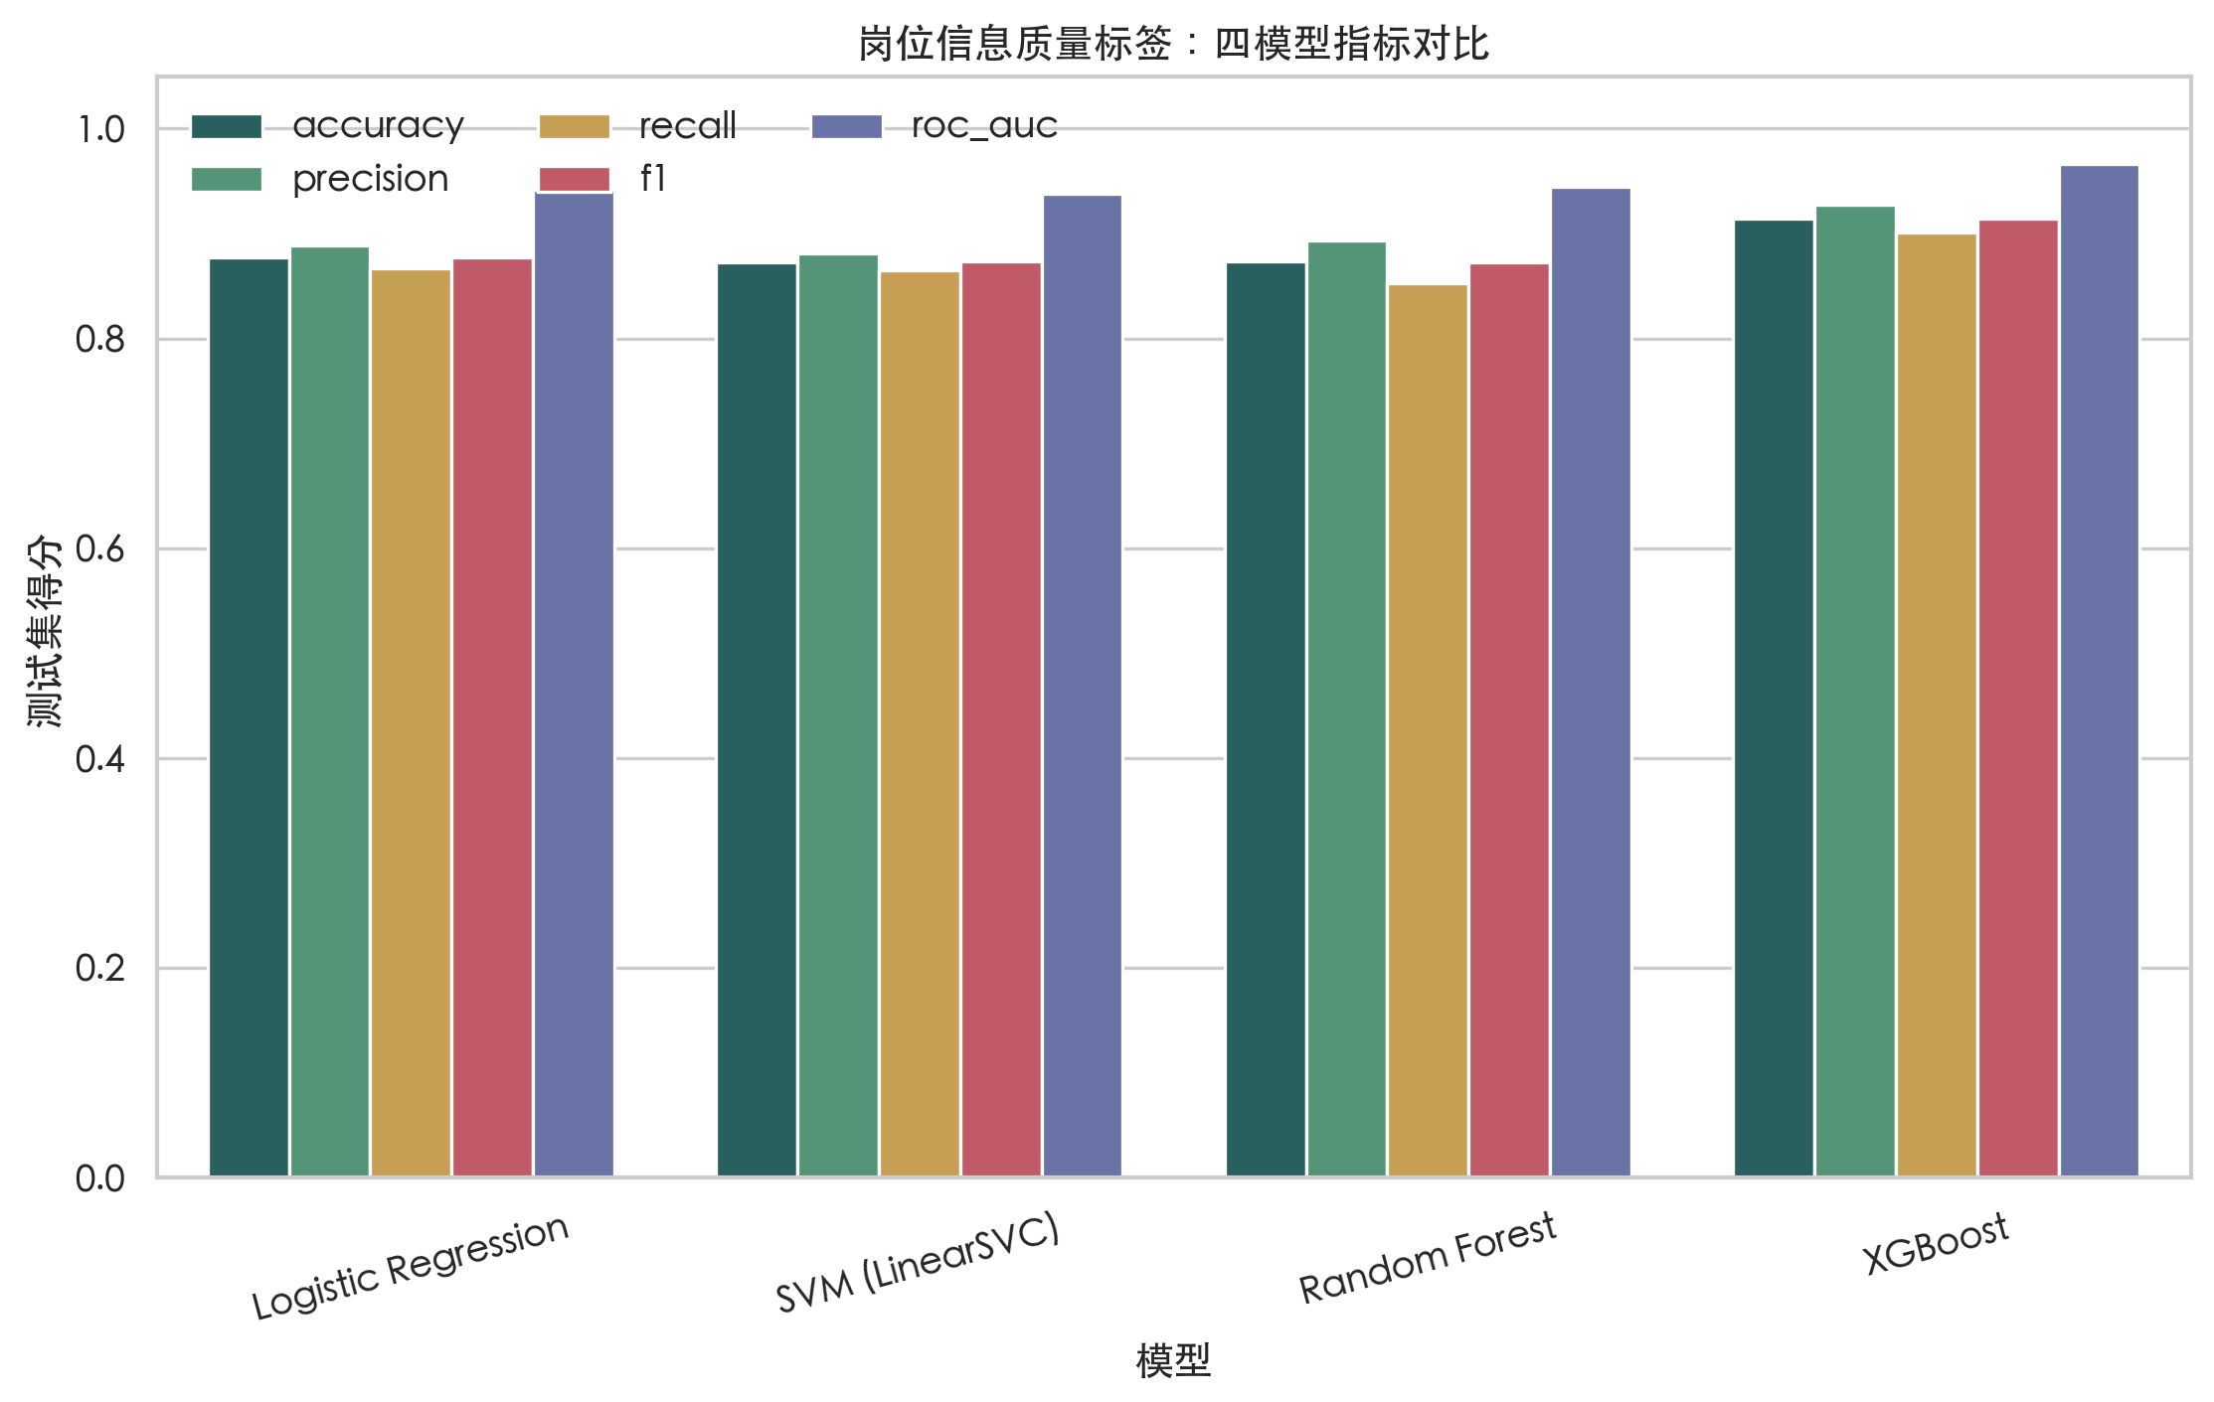
06 岗位质量评分模型对比
我们选取逻辑回归、SVM、随机森林和XGBoost四种经典模型进行多维度性能评估，旨在为岗位质量评分任务寻找最优方案。
结论： XGBoost 模型在F1分数、ROC-AUC等关键指标上表现最优，是本次任务的最佳选择。
Notes:
本页我们对岗位质量评分模型进行了对比。左侧简要介绍了评估背景，右侧放大展示了模型对比的详细图表。结论非常明确：XGBoost模型在F1分数、ROC-AUC等关键指标上均表现最优，因此我们选择该模型作为岗位质量评分的最终方案。

Slide 8



07 RAG检索增强生成
为了实现对岗位信息的智能问答，我们构建了基于检索增强生成（RAG）的知识库系统，通过高效的向量检索与语义理解，精准匹配用户的岗位查询需求，解决传统检索的语义鸿沟问题。
01 技术架构核心组件
02 关键性能指标表现
高性能向量存储：FAISS
采用 IndexFlatIP 索引，实现海量向量的毫秒级近邻检索，为问答系统提供低延迟的检索支撑。
50%
Query Hit@3
有效命中符合要求岗位
33%
Macro Precision
结果与需求匹配精度
100%
溯源完整率
结果可追溯至原始信息
语义嵌入模型：BAAI/bge-small-zh
将岗位文本转化为512维稠密语义向量，精准捕捉文本的深层语义信息，提升检索匹配度。
大规模知识库构建
对海量岗位信息进行智能分块处理，生成 55,984 个高质量文本 Chunk，构建完整的岗位知识图谱。
测试基于12个覆盖不同业务场景的真实问题进行，系统固定返回Top-3结果，确保了检索结果的实用性与可解释性，为用户提供精准、可靠的岗位推荐支持。
Notes:
接下来是RAG模块。我们利用FAISS向量数据库和bge-small-zh-v1.5嵌入模型，构建了一个包含超过5万个文本块的岗位知识库。通过对12个真实业务问题的测试，我们的RAG系统在Top-3召回中，有50%的问题能够成功命中至少一个符合要求的岗位，并且所有结果都可以追溯到原始岗位链接。

Slide 9
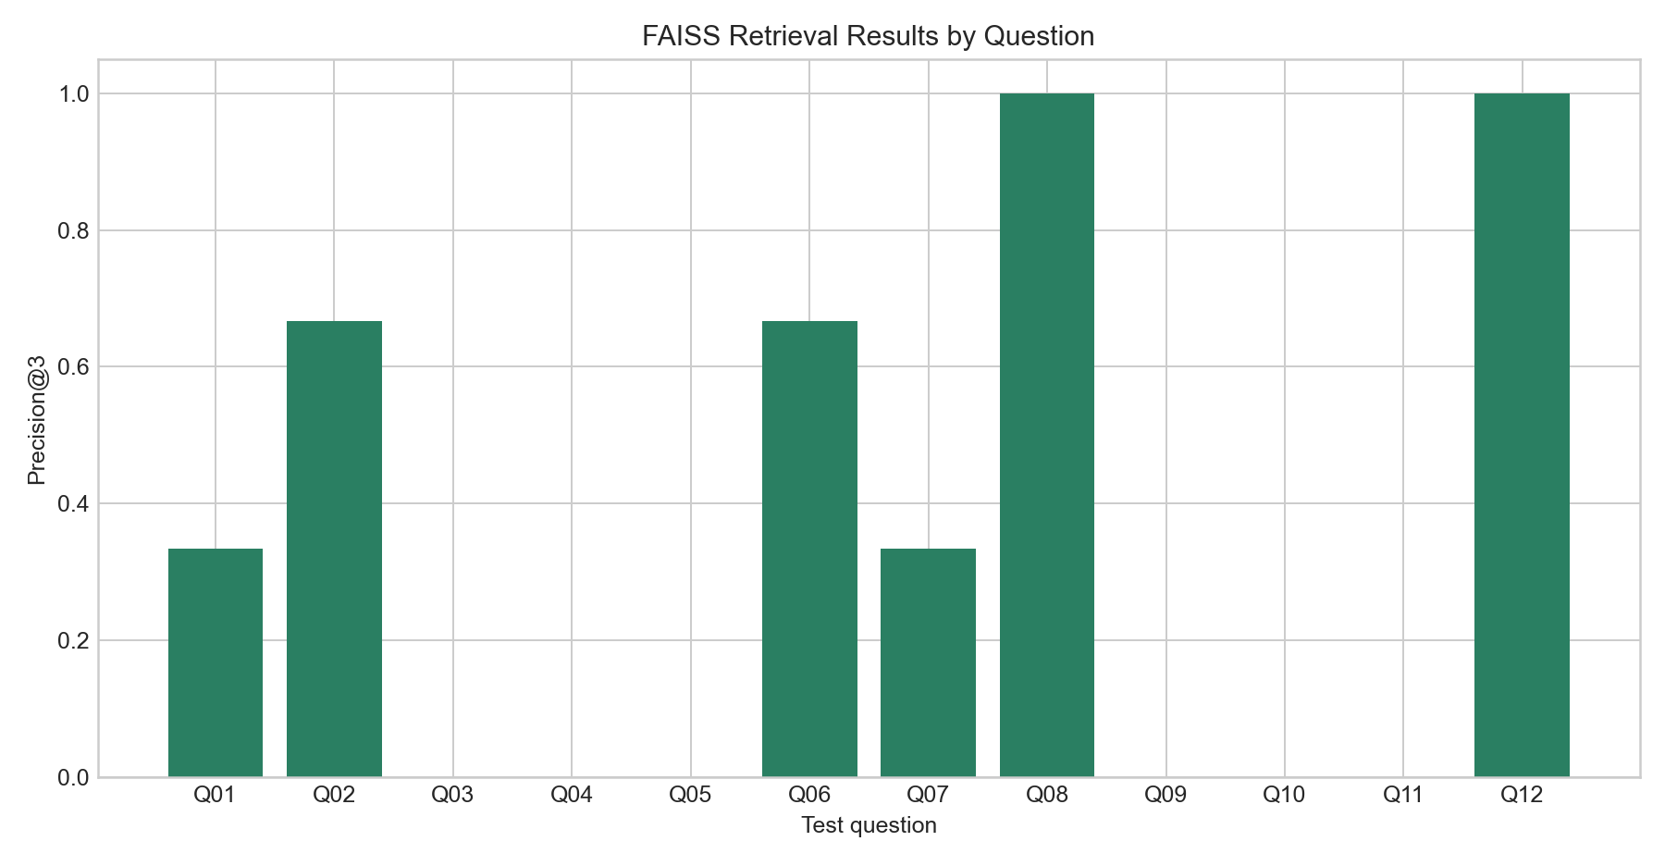

08 RAG性能可视化
分析总结： 系统在处理具备明确技术栈（如AWS、Docker）或具体岗位名称的查询时精准度极高，展现出强大的垂直领域检索能力。未来可通过优化检索召回策略与增强语义理解模型，进一步提升对复杂、泛化及隐含需求的处理能力。
下图呈现了12个测试问题在Precision@3指标上的表现。数据显示，针对特定领域的精准查询（如Q02、Q08、Q12），系统表现优异，准确率达到100%；而面对较为泛化的开放式查询时，性能仍有优化空间。
Notes:
这张图更直观地展示了RAG系统在每个测试问题上的表现。我们可以看到，对于像“需要会AWS、Docker和Kubernetes的远程DevOps岗位”这样的具体查询，系统的准确率非常高。这说明我们的RAG系统在处理结构化、技术性强的问题时表现优异，这对于技术岗位的招聘场景非常有价值。

Slide 10




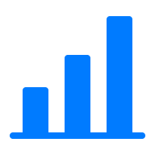



09 Agent智能体工作流
Agent模块以自然语言交互为核心，通过智能调度机制将复杂任务拆解为自动化执行流程，动态组合工具链完成从意图理解到结果输出的端到端闭环，实现智能化的岗位分析与匹配。
01 技术核心架构
Function Calling 调度
原生模型真实决策
高可用兜底机制
兼容OpenAI标准协议，大模型根据用户意图自主决策并调用适配工具，实现任务的动态拆解与执行。
启用 model_call=true 模式，拒绝静态规则预设，完全基于大模型生成决策逻辑，确保响应的灵活性与真实性。
当模型调用异常或无有效输出时，系统自动回退至本地规则路由，保障服务稳定性与业务连续性。
02 五大核心工具矩阵
search_jobs
score_job
match_resume
cluster_summary
retrieve_jobs
多维度关键词检索，快速定位目标岗位信息。
基于算法模型自动计算岗位质量分，量化评估价值。
智能人岗匹配引擎，精准计算相似度输出高契合岗位。
岗位聚类统计分析，输出行业分布与市场趋势解读。
基于RAG技术增强检索，支持自然语言问答式查询。
Notes:
最后，我们介绍最具前瞻性的Agent模块。它基于大模型的Function Calling能力，能够理解用户的复杂意图，并智能地调用我们前面提到的各个工具来完成任务。例如，用户可以问“帮我找一份适合3年经验Python工程师的高质量远程岗位，并分析这个岗位属于哪个市场集群”，Agent就能自动完成匹配、评分和聚类查询等一系列操作。目前，Agent已经集成了搜索、评分、匹配、聚类和RAG检索这五类工具。

Slide 11
感谢聆听
汇报到此结束，感谢您的聆听与指导。
Notes:
我的汇报到此结束，感谢大家的聆听。现在是问答环节，欢迎大家提问。

